Slide 1
Rettungswege innerhalb von Nutzungseinheiten –
der notwendige Flur und seine Alternativen

Slide 2

LEISTUNGEN
Erstellung von Brandschutznachweisen
Prüfung & Bescheinigung von Brandschutznachweisen gem.
§ 19 PrüfVBau
Brandschutztechnische Baubegleitung
Organisatorischer Brandschutz
Daniel Anwander
Geschäftsführer Anwander GmbH & Co. KG & Anwander Sachverständige GmbH
Prüfsachverständiger für Brandschutz
Referent EIPOS, Feuertrutz, Dozent Hochschule Augsburg

Slide 3
agenda
Definition notwendiger Flur
Welche Sicherheit soll der notwendige Flur bieten?
Beispiele (Teil-)Nutzungseinheiten ohne notwendigen Flur
Fazit

Slide 4
Versuchte Definition notwendiger Flur
Klarstellung innerhalb von Nutzungseinheiten

Slide 5
Definition notwendiger Flur
Ein notwendiger Flur dient der horizontalen Erschließung innerhalb einer Nutzungseinheit
Verbindung von Aufenthaltsräumen bzw. Nutzungseinheiten mit Aufenthaltsräumen mit dem Treppenraum oder Ausgang ins Freie
(allseits durch Wände und Decken umschlossene Erschließungsflächen)
Nutzungen über die Erschließungsfunktion hinaus, können die Definition des notwendigen Flurs „gefährden“, z.B.:
  Eine Lagerung kann eine eigenständige, dauerhafte Nutzung darstellen
  Der Einbau von Empfangsbereichen, o.Ä. entspricht nicht dem Wesen eines
  notwendigen Flurs

Slide 6
Auslegungshilfe Bauprüfdienst Hamburg 5.15.1.
Ein Flur ist ein räumlich abgeschlossener Teil eines Geschosses, den seine dienende Verteilfunktion charakterisiert. Hauptaufgabe des Flures ist es, weitere die Nutzung definierende Räume in einem Geschoss zugänglich zu machen. Er steht damit in einem untergeordneten Verhältnis zum Rest der Nutzungseinheit.
Weitere wesentliche Erkenntnisse aus der Auslegungshilfe:
Der Flur nimmt bei der Nutzung des Gebäudes eine neutrale Stellung ein.
Der Flur als Raum kann zwar mit einer Nutzung überlagert werden, sofern diese allerdings in Bezug auf die Hauptnutzung als entbehrlich angesehen werden kann, liegt weiterhin in der Hauptsache ein Flur vor.

Slide 7
Eckpunkte Bauordnungsrecht
§ 33 MBO Erster und zweiter Rettungsweg
(1) Für Nutzungseinheiten mit mindestens einem Aufenthaltsraum wie Wohnungen, Praxen, selbstständige Betriebsstätten müssen in jedem Geschoss mindestens zwei voneinander unabhängige Rettungswege ins Freie vorhanden sein; beide Rettungswege dürfen jedoch innerhalb des Geschosses über denselben notwendigen Flur führen.

Slide 8
Notwendige Flure, offene Gänge
§ 36 MBO Notwendige Flure
(1) Flure, über die Rettungswege aus Aufenthaltsräumen oder aus Nutzungseinheiten mit Aufenthaltsräumen zu Ausgängen in notwendige Treppenräume oder ins Freie führen (notwendige Flure), müssen so angeordnet und ausgebildet sein, dass die Nutzung im Brandfall ausreichend lang möglich ist.

Slide 9
Welche Sicherheit soll der notwendige flur bieten?
Blick in die MVV TB
Blick in die MBO

Slide 10
Präzisierung MVV TB
Unter Berücksichtigung des Schutzzieles sollen in den Wänden notwendiger Flure nur für die Nutzung erforderliche Türöffnungen sein.
Die Türen müssen dicht schließen, damit in einer oder in einer angrenzenden Nutzungseinheit ein Raucheintritt durch konstruktive Maßnahmen an den Türen über einen gewissen Zeitraum erschwert wird.
Diese Anforderung gilt als ausreichend, weil davon ausgegangen wird, dass diese nicht selbstschließenden Türen geschlossen gehalten werden.
Bei offen stehenden Türen bzw. nach dem Durchbrand geschlossener Türen darf es auf den Oberflächen der Decken und Wände des notwendigen Flures nicht zu einer Brandausbreitung kommen, um Rettungs- und Löschmaßnahmen nicht zu erschweren.

Slide 11
Darüber hinaus ist zu beachten
Einrichtungsgegenstände und Mobiliar werden nicht über den Anwendungsbereich der MBO abgedeckt.
Bauliche Brandlasten müssen Bauprodukte sein.
Weitergehende Anforderungen an „Brandlasten“ können sich durch Sonderbauvorschriften bzw. schutzzielorientierte Vorgaben im BSN ergeben.

Slide 12
Schutzziel der Rettungswege
Abhängig von der Rettungswegführung innerhalb der Nutzungseinheit sollte das erforderliche Sicherheitsniveau unterschiedlich bewertet werden:
Rettungsweg- führung | Gemeinsamer notw. Flur | Notw. Flur + unabhängige Anleiterung | Notw. Flur + unabhängiger Ausgang
Sicherheits-niveau | Sehr hohes Sicherheitsniveau erforderlich | Hohes bis sehr hohes Sicherheitsniveau erforderlich | Eher geringes Sicherheitsniveau erforderlich
Erfüllung der Schutzziele der MBO?

Slide 13
notw. flur bauordnungsrechtlich nicht erforderlich
Nach § 36 Abs. 1 Satz 2 MBO sind notwendige Flure nicht erforderlich
[…]
3. innerhalb von Nutzungseinheiten mit nicht mehr als 200 m²
und innerhalb von Wohnungen,
4. (verkürzt) innerhalb von Büronutzungseinheiten mit nicht
mehr als 400 m² bzw. innerhalb entsprechend ausgebildeter
Teile größerer Nutzungseinheiten.

Slide 14
IS Argebau – Auszug Auslegungshilfen
Heißt das im Umkehrschluss, dass außerhalb dieser genannten Ausnahmetatbestände die Rettungswege aus Aufenthaltsräumen zum Ausgang ins Freie oder zum notwendigen Treppenraum zwingend über notwendige Flure geführt werden müssen?
Nein. § 36 MBO regelt bauliche Anforderungen an Flure, die nach der Definition des Absatzes 1 Satz 1 „notwendige Flure“ sind. Die in Satz 2 Nr. 1 bis 4 beschriebenen Fallgestaltungen werden von diesen Anforderungen freigestellt. § 36 MBO regelt nicht, wo ein Flur konzeptionell vorhanden sein muss. Ggf. sind bei Sonderbauten weitergehende Anforderungen an das Rettungswegsystem zu stellen.

Slide 15
Daraus ergeben sich Antworten und Fragen
Antworten:
Abschließende Regelung im Standardbau
Ggf. schutzzielorientierte Bewertung im Sonderbau für den einzelnen Aufenthaltsraum (nutzerabhängig) mit erhöhten Anforderungen
Notwendige Flur nur erforderlich, wenn er konzeptionell vorhanden ist
Fragen:
Wird die „unsichere“ Planung mit geringeren brandschutztechnischen Anforderungen belohnt?
Beispiel: Die Arztpraxis und die Verwaltungsnutzung

Slide 16
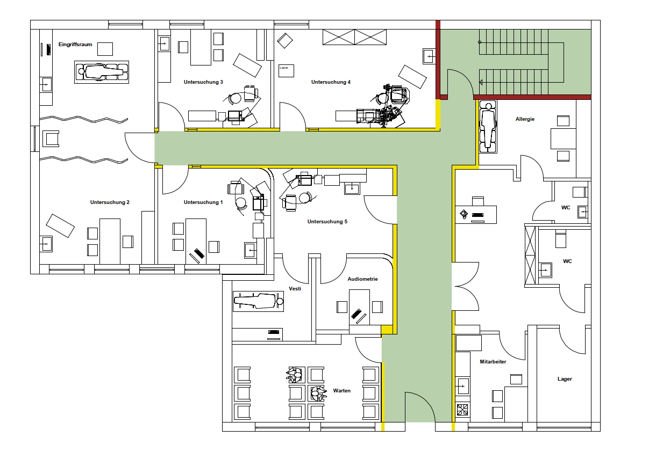
Der notwendige flur – HNO-Arztpraxis
NE mit 380 m² > 200m²
Notwendiger Flur
erforderlich
FH-Wände, Leitungsverlegung,
Brandschutzverglasung,
keine Brandlasten
nicht brennbare Bekleidungen…

Slide 17
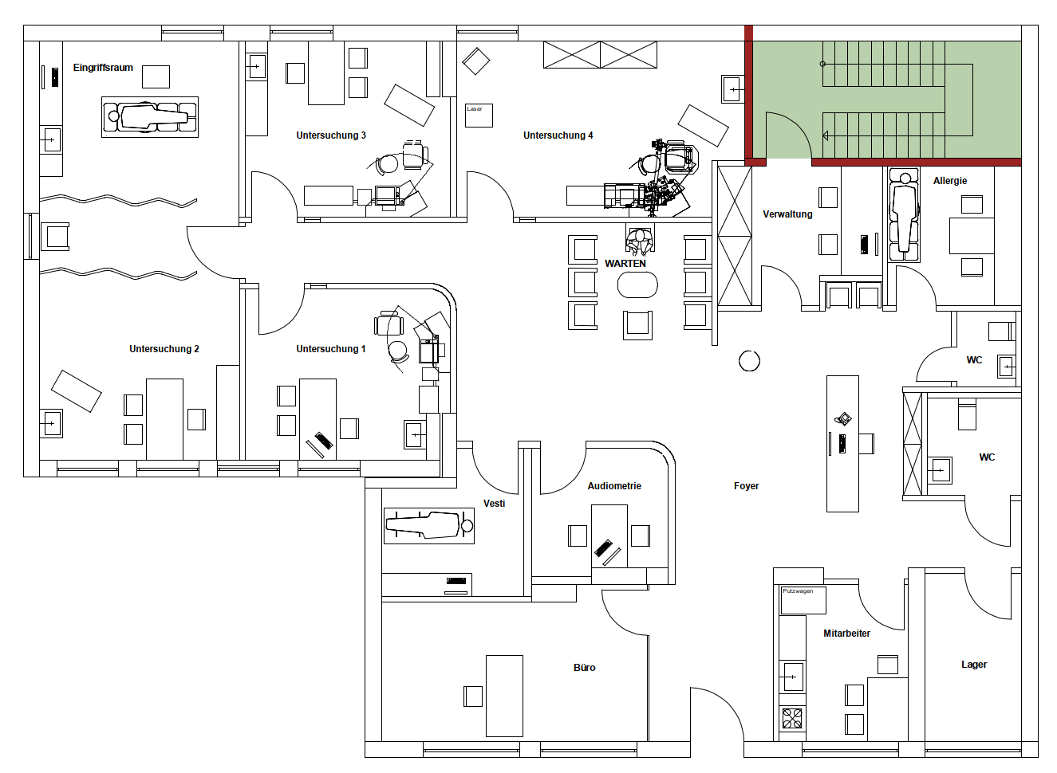
Kein Flur vorhanden - Arztpraxis
NE mit 380 m²
Konzeptionell kein Flur
vorhanden
Keine Anforderungen

Slide 18
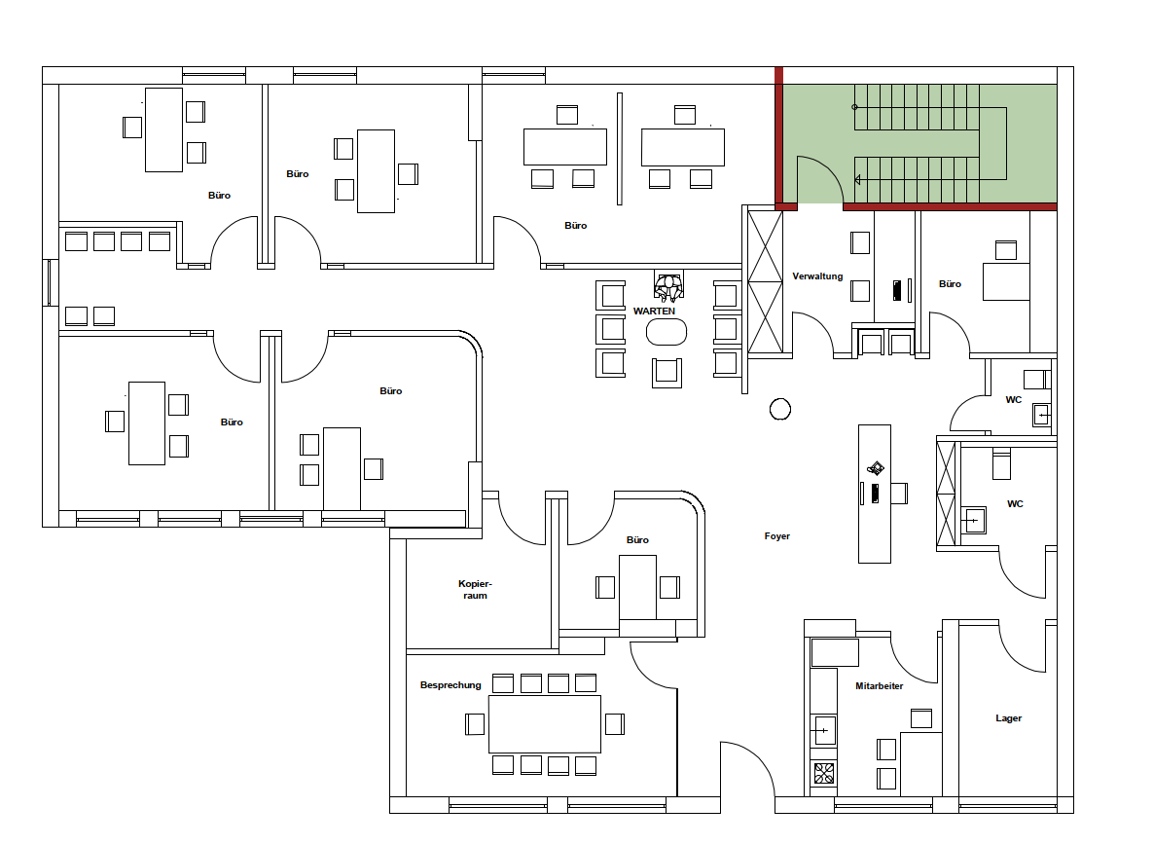
Verwaltungsnutzung – Notw. Flur nicht erforderlich
Keine Anforderungen an
den Flur
Nutzerklientel sehr ähnlich
mit Kundenverkehr

Slide 19
Erste Zusammenfassung
Die Differenzierung zw. 200 m² und 400 m² ist zu überdenken
Eine Differenzierung zw. Flur innerhalb einer NE und außerhalb einer NE wäre zielführend
Die jetzigen Präzisierungen, auch von der IS-ARGEBAU, benachteiligen nach meiner Lesart die „brandschutztechnisch sichere Planung“
→ Daraus entsteht Unsicherheit bei allen Beteiligten und viele Abweichungen mit unterschiedlichsten Lösungsansätzen

Slide 20
Beispiele (TEiL-)Nutzungseinheiten ohne notw. Flur
- Altenpflegeheim
- Schule

Slide 21
Beispiel: Altenpflegeheim ohne notwendigen Flur
Verzicht von notwendigem Flur in einem Altenpflegeheim
Welche Angaben sind zu treffen? Welche Fragen sind u.a. zu beantworten?
  Nutzerqualität?
  Nutzeranzahl?
  Personal zur Evakuierung?

Slide 22
Altenpflegeheim am Beispiel HE-Gruppenbetreuung
Wesentliche Rahmenbedingungen sind dann zu berücksichtigen:
Gruppeneinheit bis 10 Bewohner und 500 m² → Bauliche Abtrennung der Zimmer mit Qualität von den Türen
U.a. Begrenzung Brandlast in der Gemeinschaftszone durch nichtbrennbare Bekleidungen, Reduzierung der Lagermengen
Brandmeldeanlage und stille Alarmierung
Reduzierung der Brandgefahr (Küche)
Sicherstellung von ausreichendem Personal
Brandschutzbeauftragter und Brandschutzordnung
Erhöhter Aufwand im organisatorischen Brandschutz!

Slide 23
Beispiel: Schule ohne Notwendigen Flur
Schulbau-Richtlinie NRW–> Lernbereiche bis 600 m², Hauptaugenmerk auf die Hauptgänge und Sichtbezug – keine Überwachung
Merkblatt Kompartments Hamburg → 500 m² - BMA Kat. 2
Münchner Konzeptpapier Lernhausbereich → „1.600 m²“ - BMA Kat. 1 mit umlaufenden Fluchtbalkon alternativ By-Pass mit weitergehenden Anforderungen
Wesentlicher Lösungsansatz der Länder:
Ausreichende Brandfrüherkennung nach dem Mehr-Sinne-Prinzip:
Die Aufenthaltsbereiche im Lerncluster sollen über einen ausreichenden Sichtbezug bzw. akustischer Alarmierung zum Erschließungsbereich verfügen. Flächen-begrenzung meist bis ca. 500-600 m² .

Slide 24
Kurzer Exkurs: By-Pass Lösungen
Bei By-Pass Lösungen sollte die Unabhängigkeit klar geregelt sein
Es können sich Anforderungen an die Wand/Türen ergeben
Beispiel: Im Brandschutznachweis wird die Wand „rauchdicht“ gefordert.

Slide 25
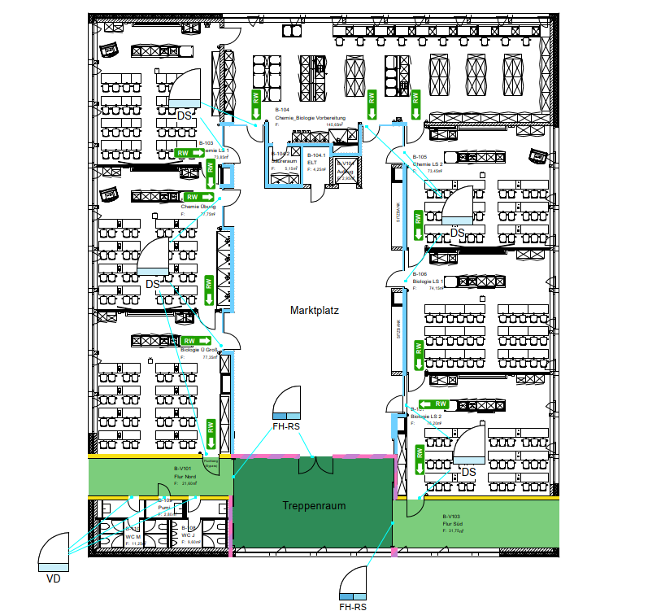

Slide 26
Kurzer Exkurs: By-Pass Lösungen
Dadurch entstehen folgende Fragestellungen:
brennbar oder nichtbrennbar
Es können keine Bauarten und Bauprodukte nach Verwendbarkeitsnachweis etc. eingebaut werden
Umgang mit Leitungsdurchführungen und Lüftung
Türqualitäten sind zu definieren. Wenn selbstschließend dann Abstimmung mit Nutzer
Wichtig:
Werden im BSN schutzzielorientierte Wandaufbauten etc. beschrieben, ist zu prüfen, welche Anforderungen sich daraus an alle weiteren brandschutztechnischen Schnittstellen ergeben.

Slide 27
Wesentlicher Faktor: Betreiber/Nutzer
Viele Begründungen von Abweichungen betreffen den Betreiber bzw. Nutzung im Alltag z. B:
By-Pass Lösung bedeutet, dass Türen nicht abgesperrt werden dürfen oder aufwendige Fluchtwegterminals.
Beschränkung der Brandlast im Rettungsweg setzt einen sehr guten organisatorischen Brandschutz voraus
Bei Ausgängen direkt ins Freie muss der Sonnenschutz berücksichtigt werden.
Anlagentechnischer Brandschutz benötigt eine entsprechende Wartung
Evakuierungskonzepte benötigen hohen Schulungsaufwand und dauerhaftes Vorhalten von Personal
Bei Neuanschaffung der Küche muss an den Schlüsselschalter gedacht werden….

Slide 28
Fazit

Slide 29
Fazit
Das Erfordernis des notwendigen Flurs ist u.a. abhängig von der konzeptionellen Planung
Bei Nutzungseinheiten bis 400 m² im Standardbau mit einem konzeptionellen Flur wird es oft Möglichkeiten geben auf die Ausbildung eines notwendigen Flurs zu verzichten und das gleiche Sicherheitsniveau zu erhalten.
Im Sonderbau ist die Ausbildung von notwendigen Fluren u.a. abhängig von Nutzeranzahl, Qualität und Anordnung der Rettungswege festzulegen.
Soll auf notwendige Flure verzichtet werden, müssen Schutzziele weitergedacht werden
Sind Maßnahmen erforderlich, die von Betreiber zu berücksichtigen sind, muss dieser in der Planung involviert werden.

Slide 30
Grundsätzlich gilt:
Art. 3 BayBO Allgemeine Anforderungen
Bei der Anordnung, Errichtung, Änderung, Nutzungsänderung, Instandhaltung und Beseitigung von Anlagen sind die Belange der Baukultur, insbesondere die anerkannten Regeln der Baukunst, so zu berücksichtigen, dass die öffentliche Sicherheit und Ordnung, insbesondere Leben und Gesundheit, und die natürlichen Lebensgrundlagen nicht gefährdet werden.
Anlagen müssen bei ordnungsgemäßer Instandhaltung die Anforderungen des Satzes 1 während einer dem Zweck entsprechenden angemessenen Zeitdauer erfüllen und ohne Missstände benutzbar sein.

Slide 31



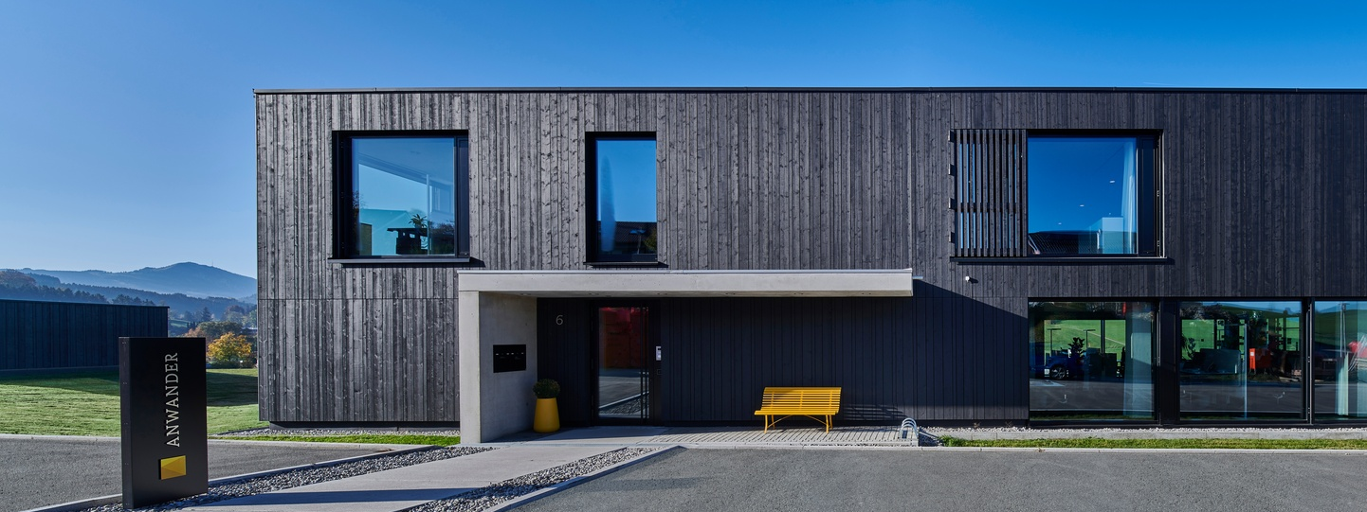
VIELEN DANK FÜR IHRE AUFMERKSAMKEIT

